Slide 1
国图应用软件开发提升计划（2017年）
2017.04

Slide 4
目标
协同共享
打造国图软件开发能力中心，服务于公司应用软件开发的协同和共享，创新科学、高效的协同模式。
快速开发
缩短开发周期，减少开发工作量，提升开发质量，减少系统的定制化开发工作量。
更高效、更稳定
建立标准化的软件开发架构，兼顾开放性和易用性，解决应用的性能瓶颈，提供稳定可靠的解决方案。
应用上云
从技术架构上支撑云架构的应用部署模式，为实现以省或市为单位建立应用，做好基础技术框架支撑。
着眼未来
着眼未来5-10年，技术不落后，满足多方面需求；同时为水利、税务、农业等其他行业拓展提供技术支撑。

Slide 5
任务
一、开发标准化建设
1、围绕微服务开发的标准化建设，包括开发、测试和部署标准化；
2、围绕数据、服务和应用接口的标准化建设，包括数据标准、服务标准、应用版本化建设等；
二、微服务架构治理平台
微服务治理平台，包括注册、监控、运维和日志等；
三、能力中心开发
1、行政审批类的共享服务单元，6大中心建设，工作流BPM、人员中心、权限中心、文档中心、表单中心和门户；
2、GIS应用类共享服务单元，GIS应用中心，包括地图的应用模板、查询、编辑、分析，地图服务管理等；
3、慧眼守土共享服务单元，视频应用中心，包括视频调用、定位、以视频找地、以地定视频等；
4、大数据共享服务单元，包括数据仓库、ETL服务、并行计算框架、BI平台和数据可视化；
5、交换共享服务单元，具备数据横向和纵向数据共享交换能力；

Slide 6
最终价值
构建大并发、高性能的应用系统
为实现以省和市为单位构建应用系统提供技术支撑，
可以利用云计算基础设施快速上云，实现多租户应用模式
行业内
技术的领导者
规范的制定者
打破共享障碍，实现快速业务协同
打破单体应用的局限，实现多应用多级之间的协同共享
形成行业大数据解决方案
包括大数据怎么存？怎么管？怎么用？怎么展现？
吸引用户眼球
引起用户关注
为用户创造更大价值
快速应用构建，提高应用质量
缩短应用开发周期，提高运维效率，提升用户体验

Slide 8
总体架构
业务
应用层
行政审批
决策支持
不动产登记
身份认证/BPM/企业门户/标准规范
共享交换
消息中心
数据接收
数据发送
大
数据
ETL工具
BI
平台
数据可视化
慧眼守土
视频中心
服务运维
API调用
服务层
应用
基础
BPM
中心
人员中心
权限中心
表单中心
文档中心
门户
GIS
应用
服务管理
应用模板
数据编辑
数据查询
数据分析
微服务治理框架
数据
资源层
空间
数据
基础数据
专题数据
管理数据
非空间
数据
土地业务数据
不动产数据库
配置库
数据
仓库
No
SQL
多维数据库
基础
设施层
硬件支撑环境
（服务器、存储设备等）
软件运行环境
（数据库、GIS平台等）
网络基础设施
（内网环境、外网环境）

Slide 9
中间件应用
BPM
Portal
Fine BI
MQ
SuperMap iPortal
Spark
Spring Cloud

Slide 10
1、标准规范建设
1、数据标准
空间数据标准（基础、业务和管理）
2、服务标准
空间数据服务形式、地图表达、更新方式
3、微服务
4、产品开发
非空间数据（批、供、用、补、查）（矿业权）
共享服务单元服务开发、调用方式
微服务配置、开发、测试、部署、运维
产品版本管理、版本规划、发布等

Slide 11
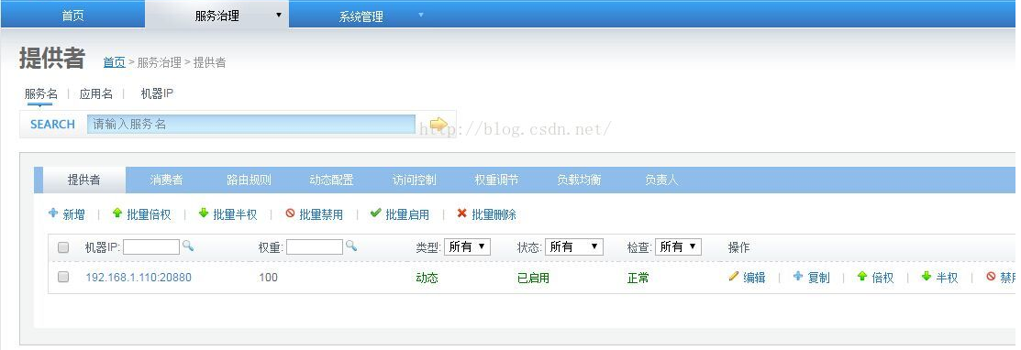
2、微服务治理平台
服务注册
定位、发现和故障转移
服务日志
服务日志集中管理
服务路由
服务性能
服务动态路由,监控,弹性,安全
调用统计和性能监控

Slide 12
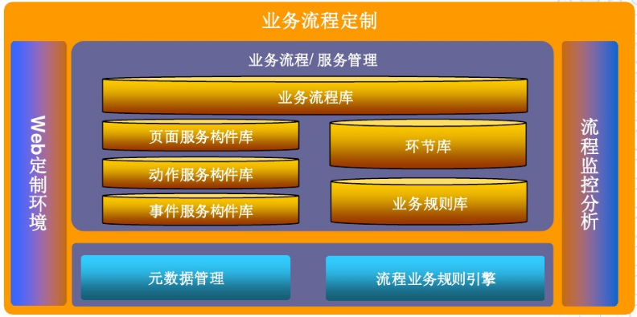
3.1应用基础-BPM中心
流程构建
流程定义
流程规则
流程规则定义
非人工流程
流程治理
流程组合BPM
流程统计、监控
子流程、异步流程、自由流
流程事件
非活动流程处理等

Slide 13
3.2应用基础-人员中心
组织机构服务
人员认证（CA等）
登陆服务
单点登录（OAuth2.0）
签名服务
人员签名服务（版本管理）（带密码、CA等）
组织机构服务（LDAP等）
在线人数
自定义角色服务

Slide 14
3.3应用基础-权限中心
人员权限
是否系统管理员、或多租户管理员
权限控制服务
子系统的访问权限
访问日志
授权项访问或操作日志
授权项（服务菜单）的访问权限（按人员、部门、角色、行政区）

Slide 15
3.4应用基础-文档中心
文件存储服务
按编码管理文件（上传下载）（按目录）
文件管理服务
浏览文件（图片、PDF、office文件等）
文件共享
以一定共享方式发送文件
文件的压缩和格式转换
以目录树方式浏览文件
特殊方式上传文件（高拍仪等）

Slide 16
3.5应用基础-表单中心
表单服务
表单填报和浏览
表单状态管理（工作流）
表单打印
分类管理
建设用地报批
保存
打印
1、呈报说明书
项目名称
填报状态
签名
初审状态
审批状态
可用
不可用
可见
不可见
2、农用地转用方案
土地供应

Slide 17
3.6应用基础-门户
门户服务
子系统管理
菜单管理
分栏管理
门户集成
*****系统
首页
子系统1
子系统2
子系统3
菜单1
服务A
服务B
菜单1.1
菜单1.1.1
菜单1.1.1
菜单1.1.1
服务C
菜单1.2
菜单2

Slide 18
4.1 GIS应用-服务管理
地图服务
服务注册（接口类型）
服务元数据、目录管理
服务拆分
静态地图服务（ArcGIS、WMTS）
地图服务1
地图服务1
静态服务
启动中
详情
目录1
目录1.1
目录1.1.1
地图服务2
静态服务
启动中
详情
目录1.1.1
目录1.1.1
地图服务3
静态服务
启动中
详情
目录1.2
目录2
地图服务4
静态服务
启动中
详情

Slide 19
4.2 GIS应用-应用模版
应用模版
图层和功能的设置
API调用（多种调用方式）
地图服务1
地图模版1
静态服务
启动中
详情
目录1
目录1.1
目录1.1.1
地图模版2
静态服务
启动中
详情
目录1.1.1
目录1.1.1
地图模版3
静态服务
启动中
详情
目录1.2
目录2
地图模版4
静态服务
启动中
详情

Slide 20
4.2 GIS应用-其他
数据编辑
空间数据（add、update、delete）（坐标、shp等）（REST GET、POST、PUT、DELETE）
属性更新
数据查询
数据分析
字段属性查询
点查询identify（结果模板定制）
空间分析（分析规则）
分析结果定制

Slide 21
5 共享交换
数据目录：共享数据目录
数据服务：在线数据服务（空间和非空间）
离线获取：获取空间或属性数据
下发实时数据：公文、报件等
接收上报数据：不动产等
共享业务单元：共享交换（离线）
共享业务单元：共享交换（在线）
数据目录
数据分发
数据服务
数据下发
数据接收
消息中间件
MQ
共享交换（市、县）
应用系统
消息中间件
MQ
数据接收
数据上报

Slide 22
6 大数据
实时在线分析
数据量较小（绩效统计）
RDB
BI工具
大数据可视化
离线分析
数据量较大（建设用地、不动产登记统计分析）
RDB
多维
数据库
ETL工具
BI工具
大数据可视化
爬虫工具
并行计算框架
数据仓库
多维
数据库
BI工具
ETL工具
模型库
大数据分析
外部数据获取、模型计算（地价分析、住宅需求预测、工业用地绩效）
大数据可视化

Slide 23
6.1 大数据-并行计算框架
空间数据分析
大数据分析
共享业务单元-并行计算Spark
空间计算
Hlive/SQL
Map Reduce
RDD
统计计算
关联分析
计算资源
NoSQL
数据库
Docker
容器
VM
关系型数
据库服务
RDS

Slide 24
7 慧眼守土
监控中心
监控大屏（地图）
云台控制（图片）（图片定位地块）
API调用
智能分析
地块定位摄像头
定位定时拍照
找挖掘机或砖头
智能预警

Slide 26
1、基于门户的集成
***项待办任务
建设用地**个
执法监察**个
不动产登记**个
土地整治**个
*******任务0
*******任务1
*******任务2
*******任务3
*******任务4
*******任务5
*******任务6
*******任务7
*******任务8
建设用地报批
首页门户
子系统门户
地图门户
。。。。。。
待批**个
已批**个
已用计划***亩
总面积**亩
微服务+portal

Slide 27
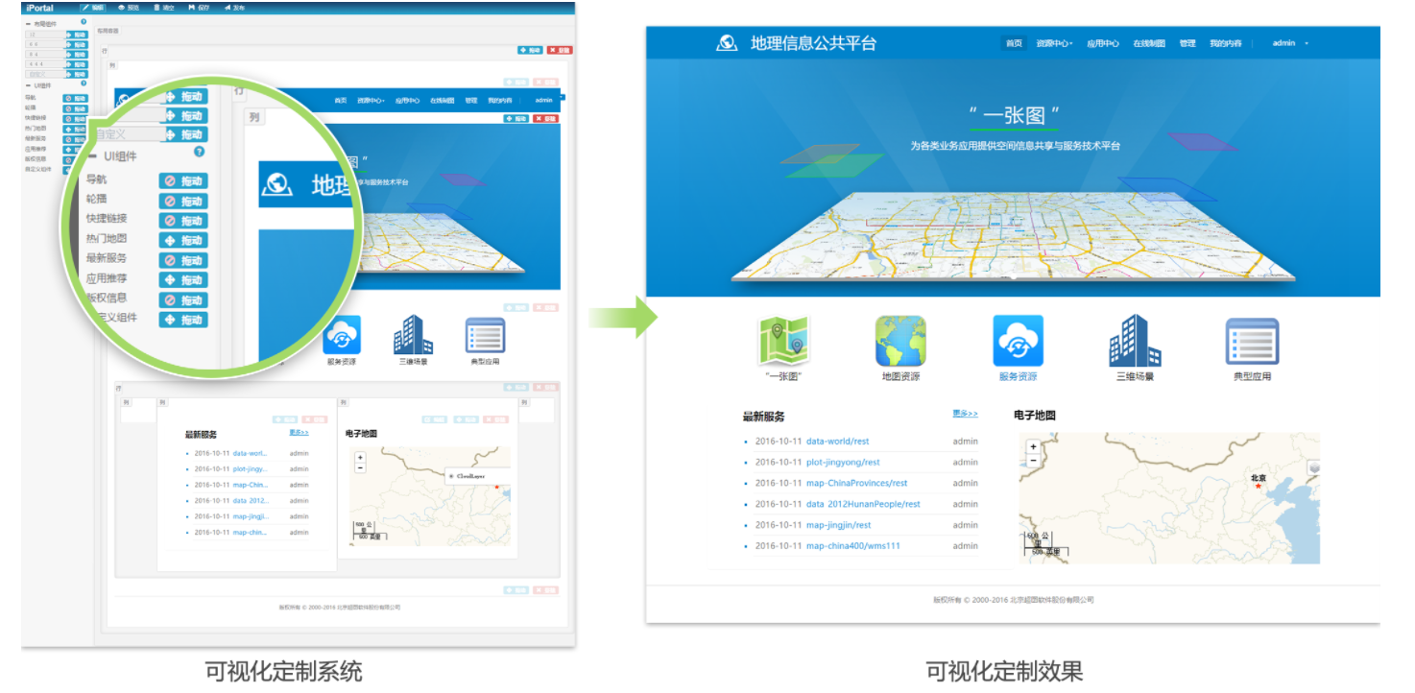
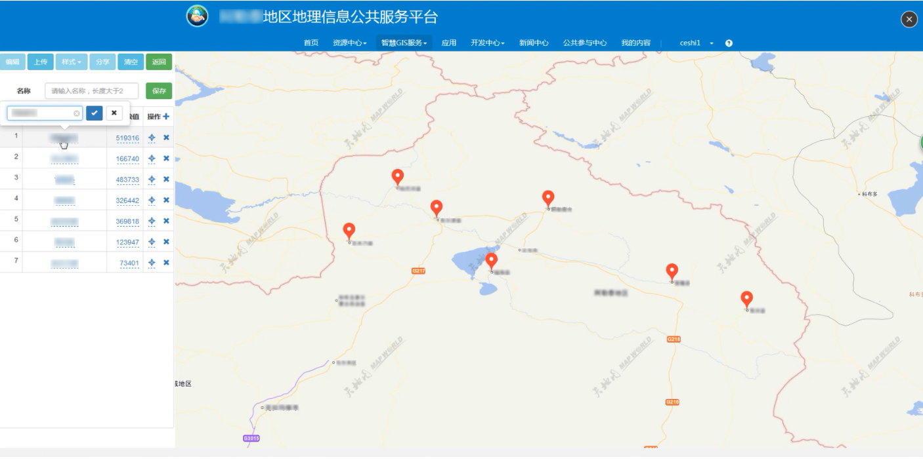
2、共享服务平台（省级）
SuperMap
iPortal

Slide 28
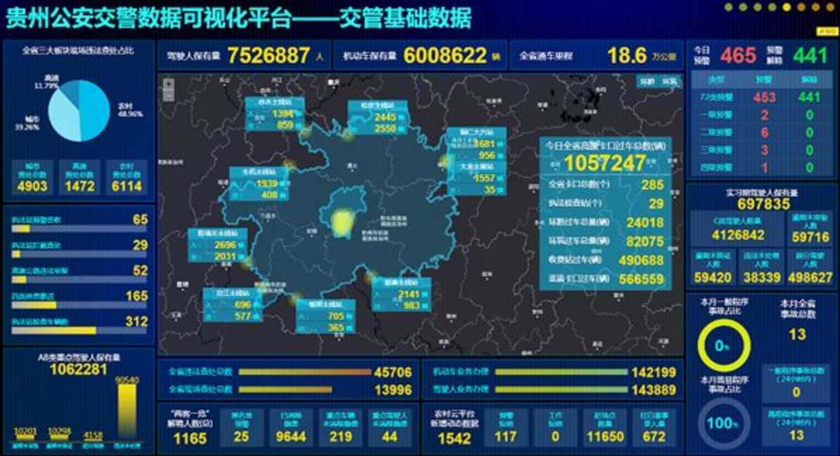
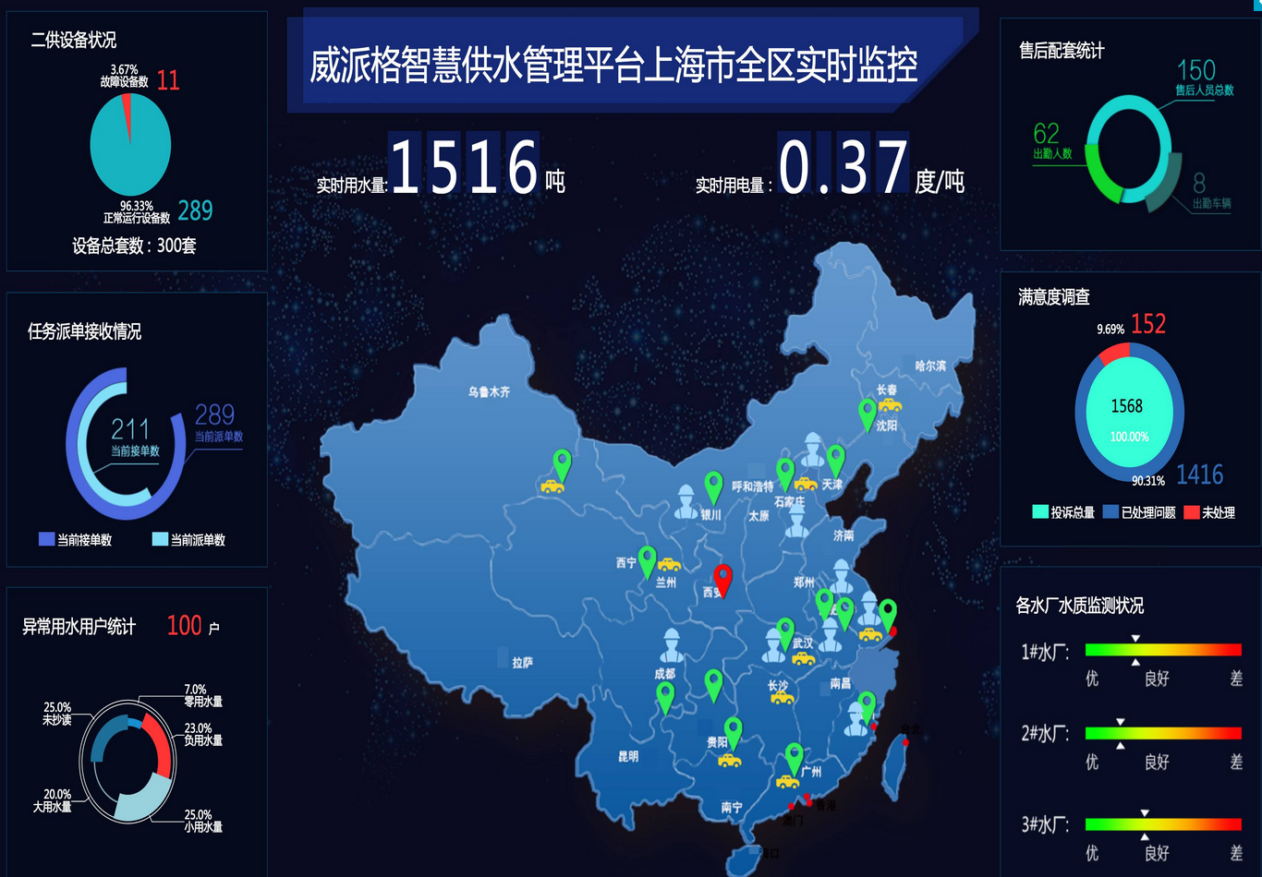
3、数据可视化
FineBI
tableau
PC+大屏幕

Slide 29
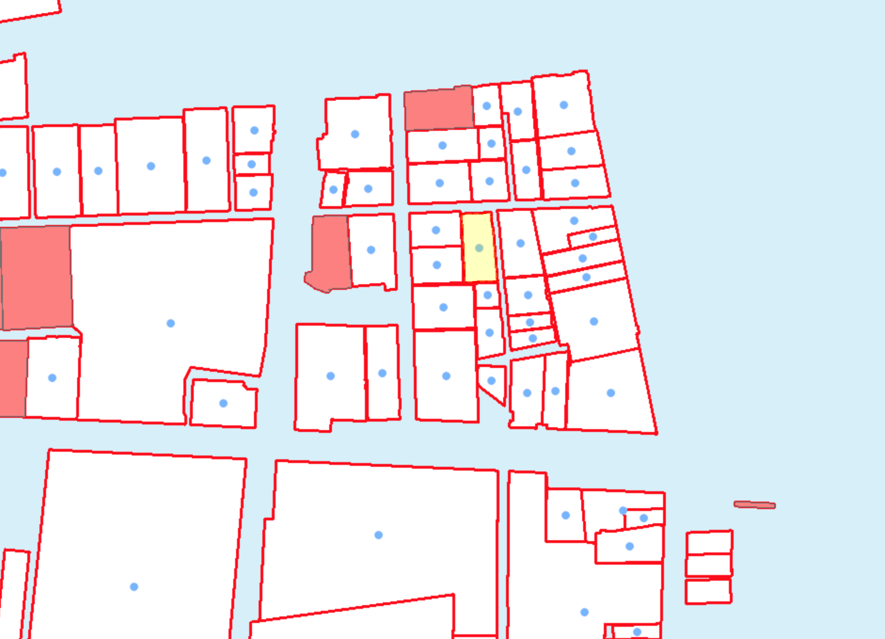
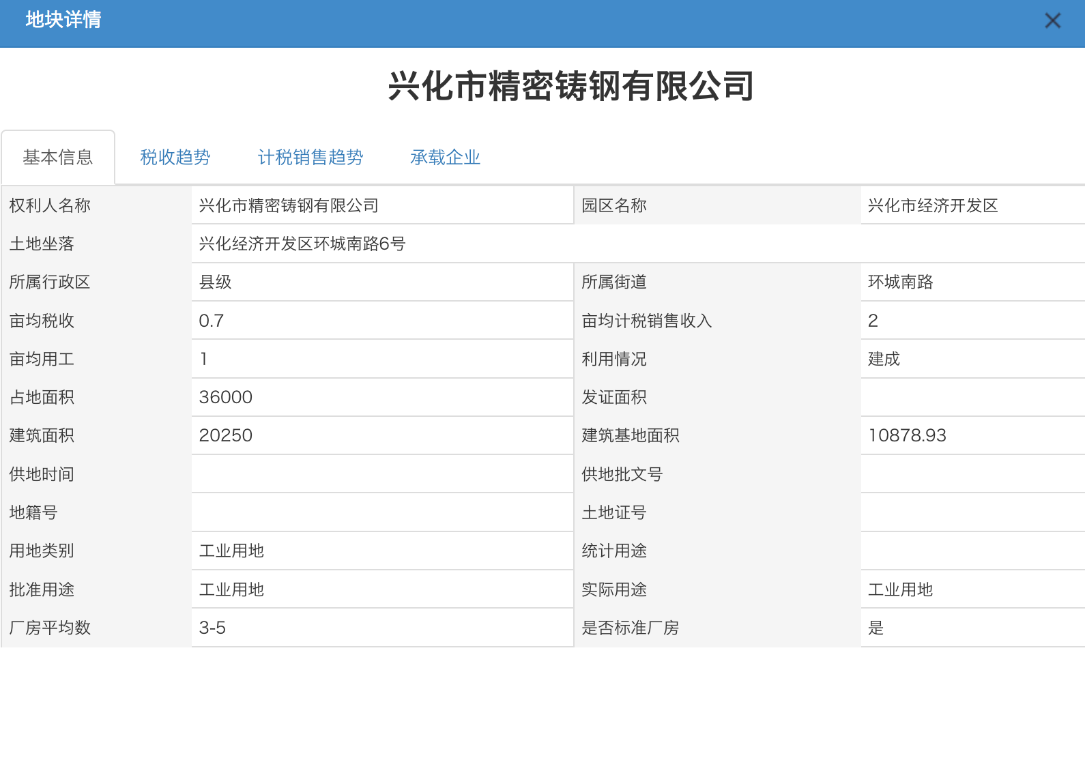
4、一张图交互
模板定制+服务调用

Slide 30
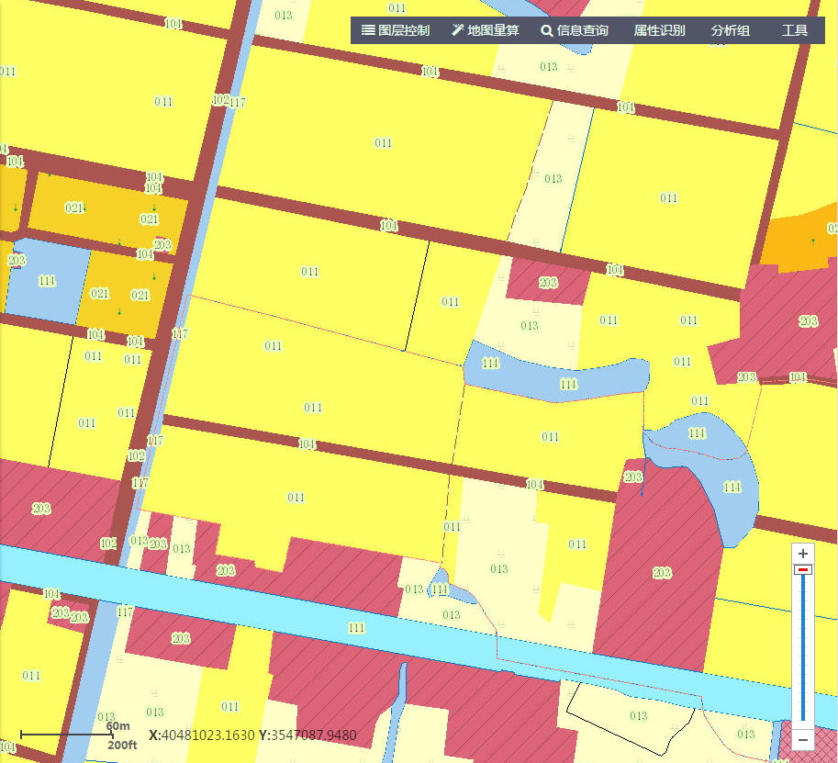
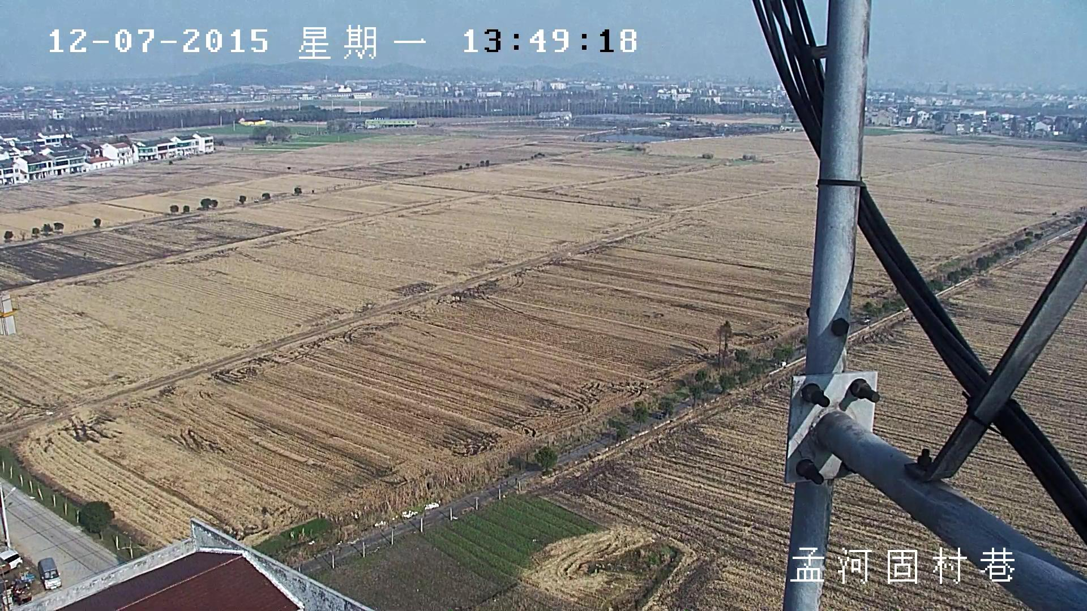
5、慧眼守土交互

Slide 31
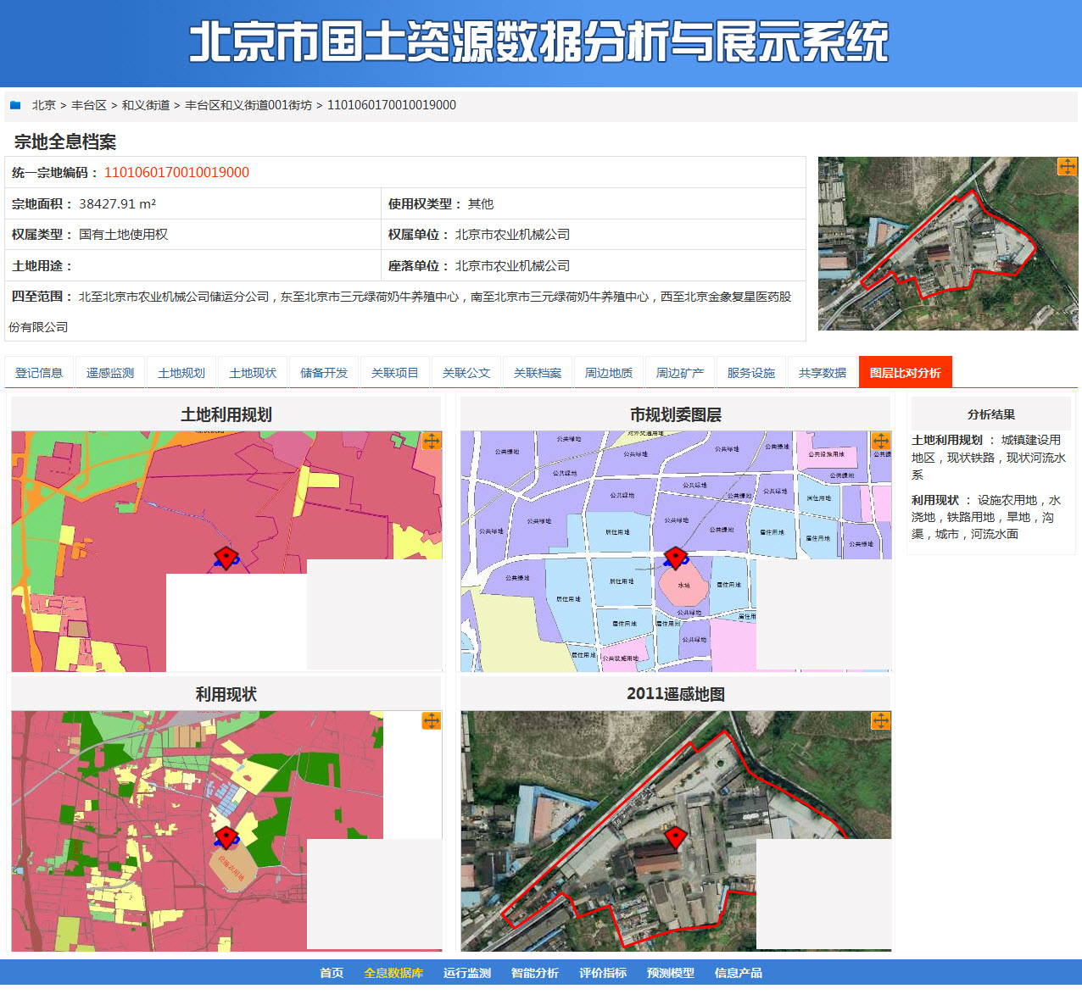
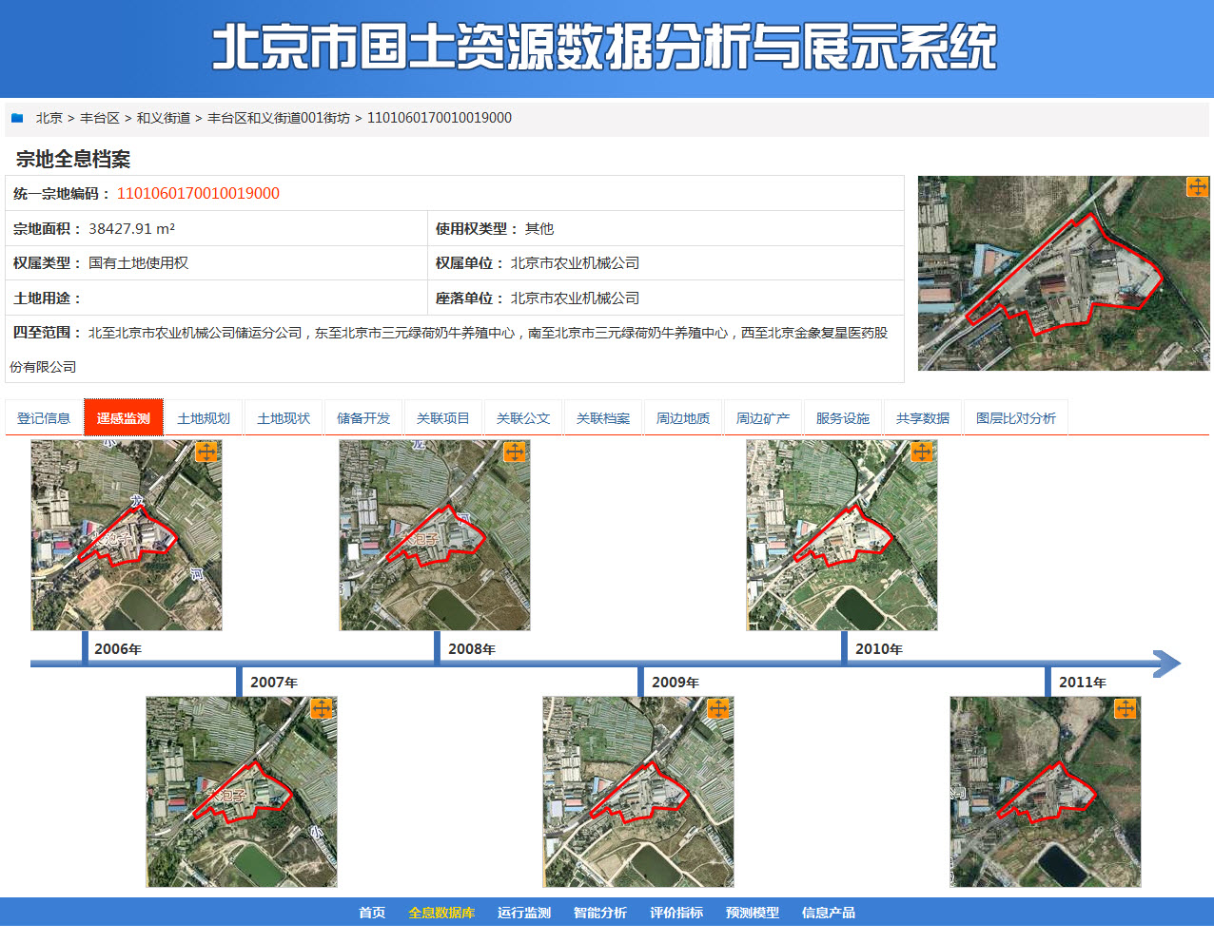
6、业务全息档案
不动产
慧眼守土

Slide 32
7、业务协同
建设用地审批-市
建设用地审批-省
业务受理
组卷上报
报件受理
报件审批
远程流程
流程
业务基本信息
附件材料
收文-市
收文-**部门
收文新建
指定办理
办理开始
结果反馈
子流程

Slide 33
8、数据共享
省
数据上报
数据接受
共享库
共享库
数据发送
数据入库
市
共享库
数据上报
数据入库
县
BPM定制
订阅管理
BPM

Slide 34
9、多租户应用
省
人员
人员
人员
租
户
A
租
户
B
表单
表单
表单
流程
流程
流程

Slide 36
总体开发计划
序号 | 内容 | 负责人 | 时间
1 | 总体设计 | 吉波
2 | 微服务治理平台 | 徐年峰
3 | 能力中心开发
3.1 | GIS应用 （省厅一张图升级+共享服务平台+二三维一体化平台） | 应秀峰
3.2 | 行政审批应用 （BPM、人员、权限、文档、表单和门户） | 卢向伟 徐年峰+张世杰+凡永胜
3.3 | 大数据应用 （BI+ETL+数据可视化+并行计算） （决策支持+综合监管） | 邹科+刘晖
3.4 | 慧眼守土 | 应秀峰、唐俨
3.5 | 共享交换 | 刘晖

Slide 37
感谢！

